Slide 1

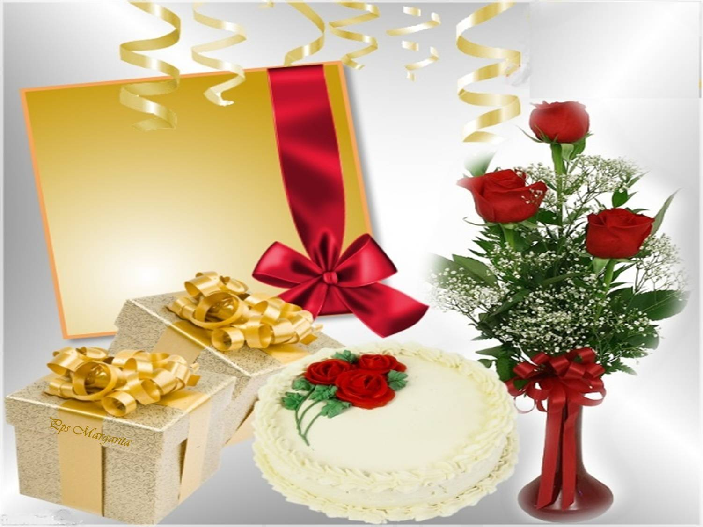


¡¡Feliz
Cumpleaños!!
62
Isabel

Slide 2




Slide 3



Por eso es importante celebrar tus cumpleaños de la forma más bonita posible.
Hoy no es un día cualquiera sino el día en que tu llegaste a este mundo, haciendo felices a muchas personas que nos hemos cruzado en tu camino.
Gracias por tu amistad
Pps Margarita

Slide 4




Slide 5





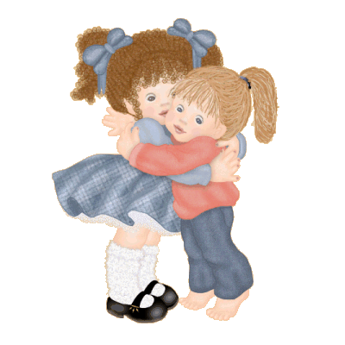
Este es el regalo que deseo que recibas en tu fiesta de
cumpleaños.
Que la luz del sol acaricie tu
cara, que los buenos espíritus
invisibles conspiren en tu
favor y los momentos alegres, divertidos y llenos de risa dominen tu vida.

Slide 6



Slide 7

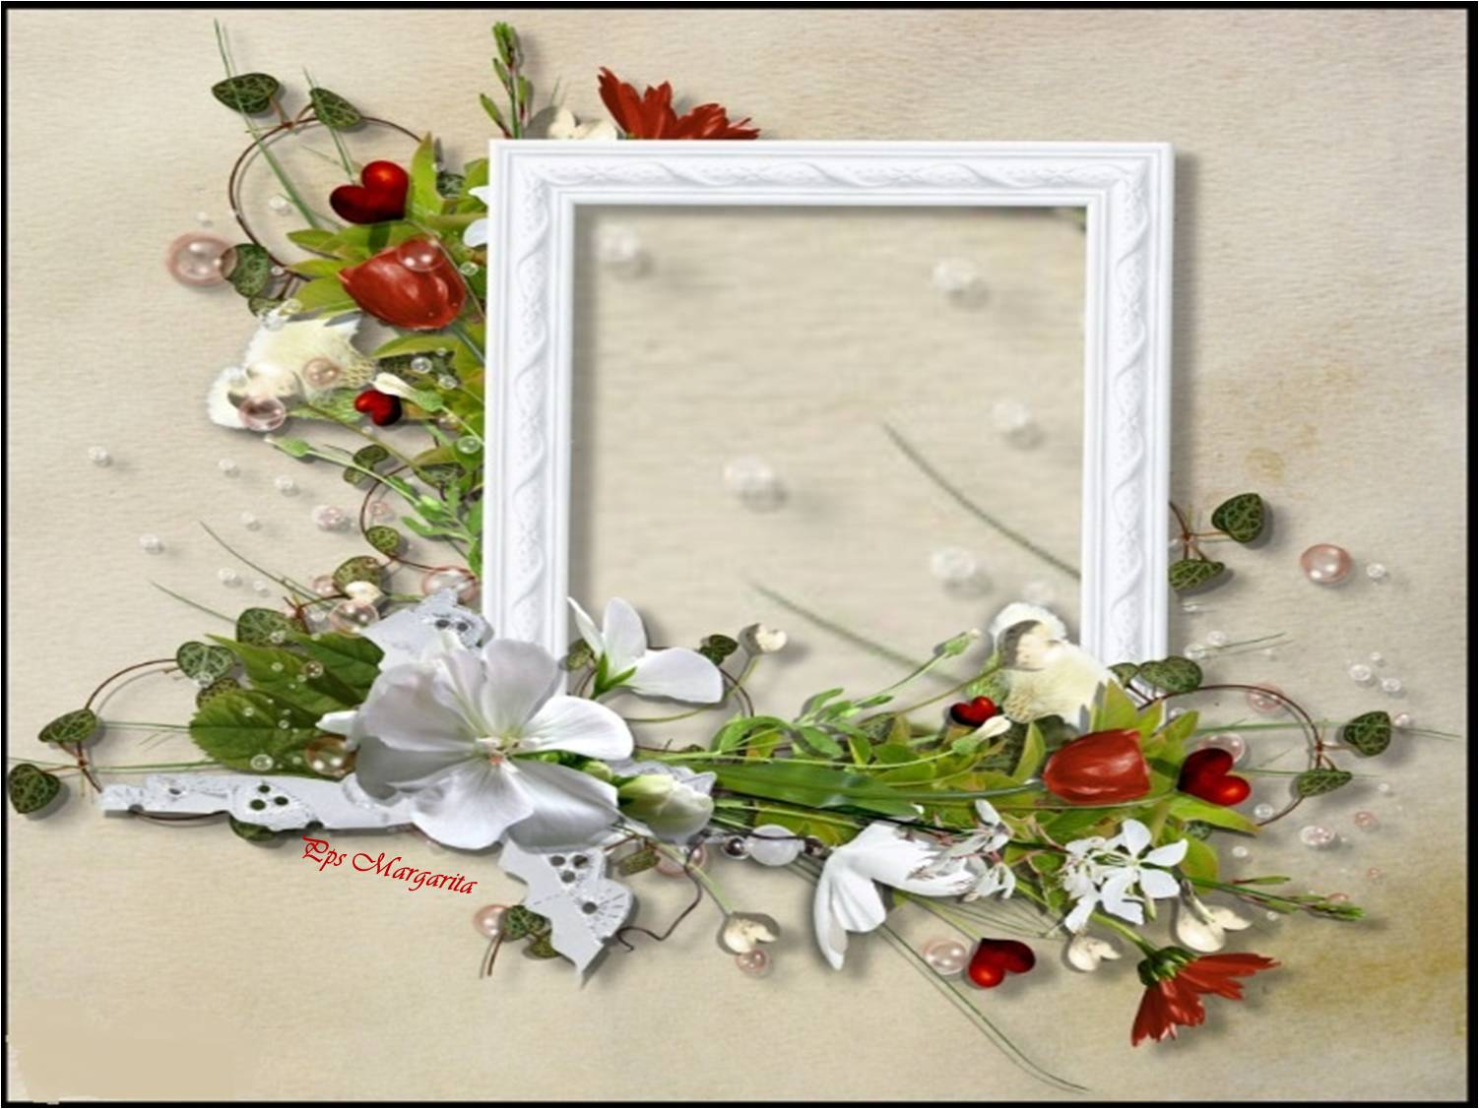

Eres una persona especial y extraordinaria con todos los seres que tienes alrededor y estas cualidades te convierten en una persona pura y bella.
Que los sueños que hoy tengas, se conviertan en realidad, las esperanzas en éxitos, y tu bondad siga transmitiéndose a todos aquellos que te rodean.

Slide 8




Hacerse mayor es comprender que, a pesar de cerrar ciclos, quedan muchos aún por abrir.

Slide 9

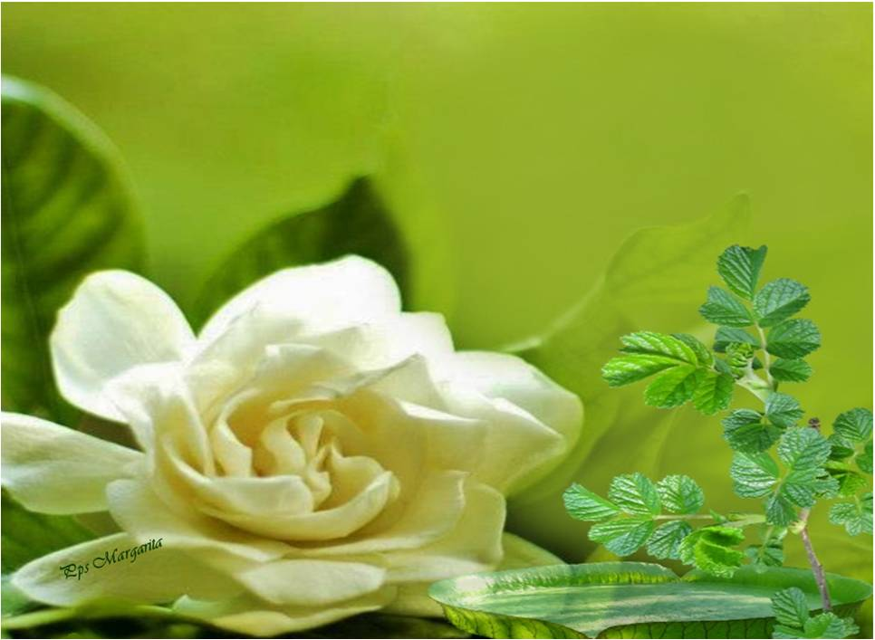


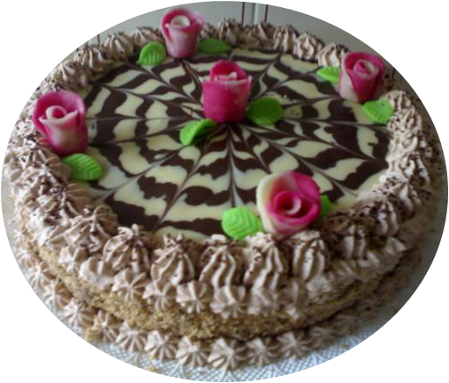



No dejes que los problemas del día a día acaben contigo, mejor acaba tu con ellos con una gran sonrisa.
De corazón te deseo que seas feliz en este nuevo año y que este lleno de vida.

Slide 10



Que tu cumpleaños sea un día maravilloso.
Isabel eres una persona con grandes virtudes, por eso la vida te sonreirá donde quiera que vayas.

Slide 11


Un mensaje …
Una sonrisa …
Un abrazo …
Un beso ..
Para decirte que te quiero mucho.
Aquí tienes el libro de tu vida en blanco, para llenarlo con todas las cosas bonitas que están por venir.

Slide 12



Slide 13

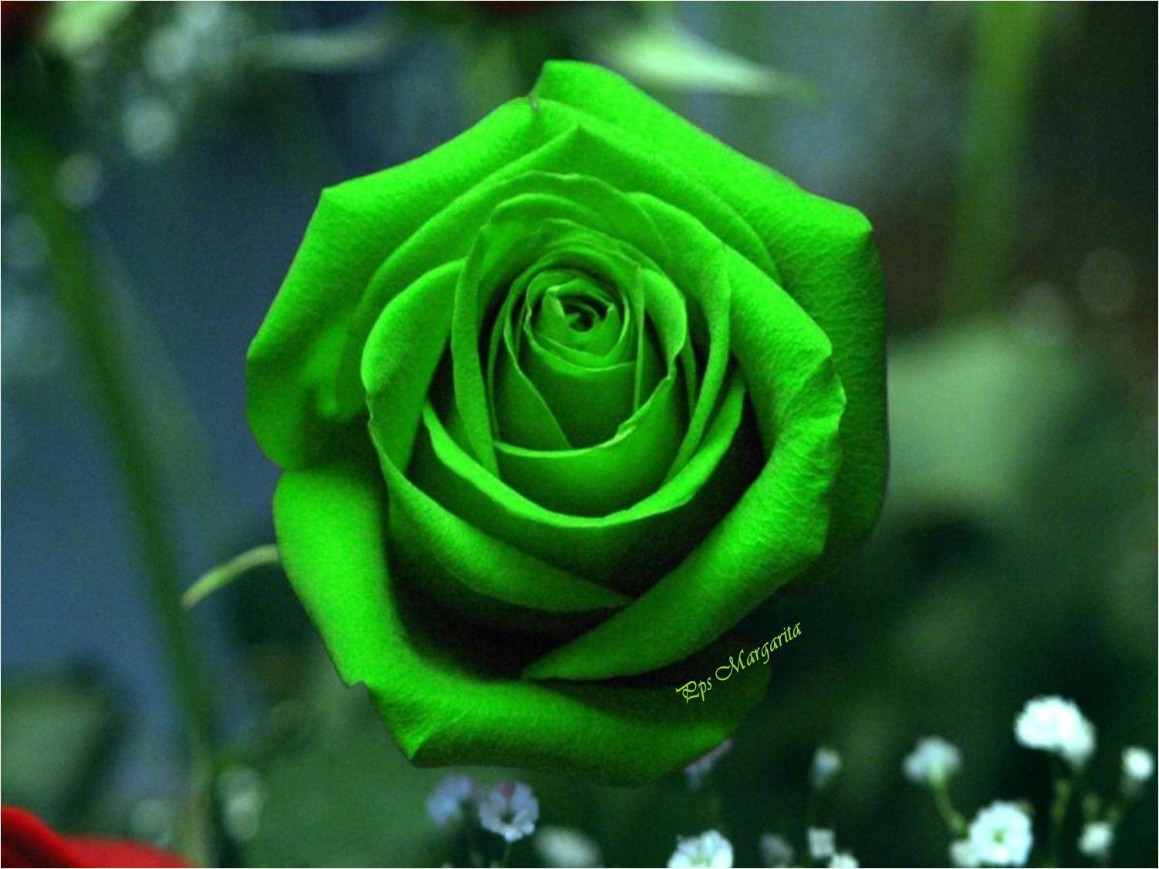


Mayo 2016
Música: Rocío Dúrcal
Los Piropos de mi Barrio
Cumpleaños Feliz

Slide 14









¿Te ha gustado?
Puedes ver más entrando
Aquí
Además puedes recibir powerpoints en tu correo electrónico suscribiéndote aquí:
Esta presentación powerpoint ha sido creada y compartida única y exclusivamente para mispps.com

